Slide 1
交通大数据
第十二章 深度学习
张文波
wenbozhang@seu.edu.cn

Slide 2
调课事宜
原上课节次： 2021-6-18 周五 1-2节
现上课节次： 2021-6-15 周二 11-12节 （复习习题课）
教四-304

Slide 3
考试安排
开卷考试
6月27日 9:00-11:00 （120分钟）
教八202，教八203
单选题 共10题，每题2分，共20分 （3题）
判断题 共10题，每题1分，共10分 （3题）
简答题 共6题，每题5分，共30分 （2题）
计算题 共3题，每题10分，共30分 （1题）
论述题 共1题，每题10分，共10分 （综合性质）
Notes:
https://www.zhihu.com/question/22298352
https://zhuanlan.zhihu.com/p/30994790
https://zhuanlan.zhihu.com/p/379105834
https://blog.csdn.net/qian99/article/details/79008053

Slide 4
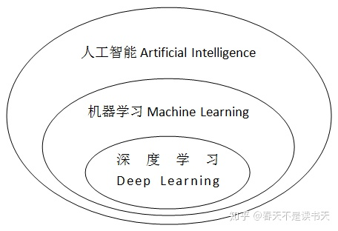
深度学习
深度学习首先是一种机器学习。
深度学习的基础，叫做神经网络
Notes:
https://www.zhihu.com/question/22298352
https://zhuanlan.zhihu.com/p/30994790
https://zhuanlan.zhihu.com/p/379105834
https://blog.csdn.net/qian99/article/details/79008053

Slide 5
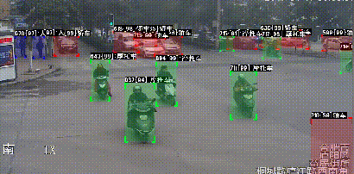
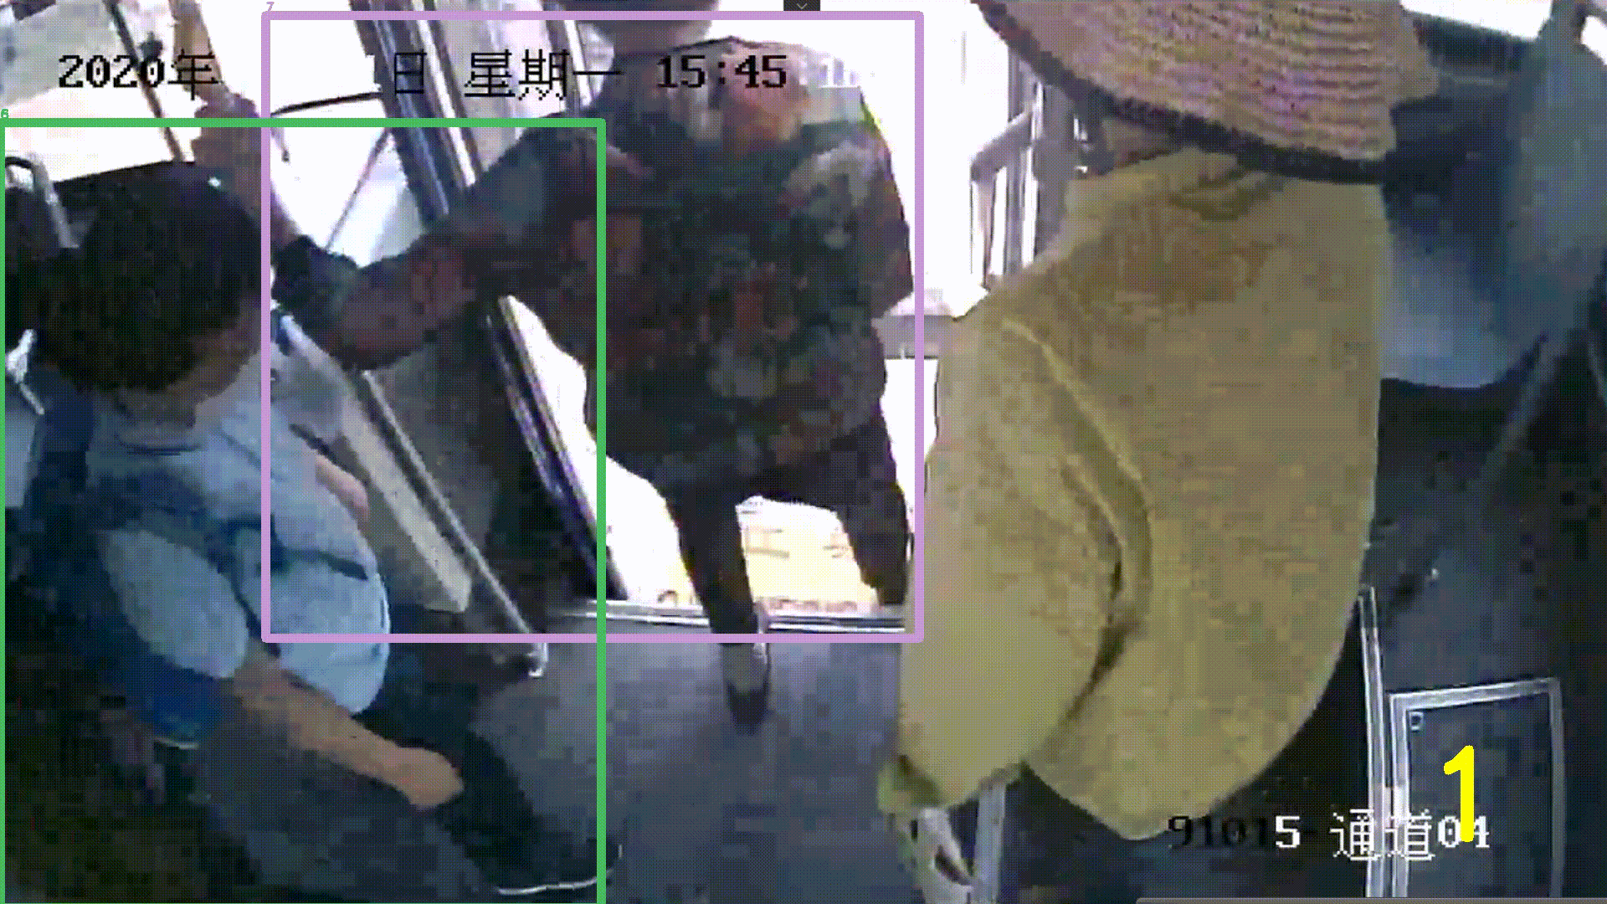
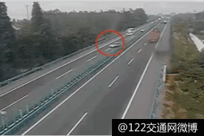
深度学习
复杂数据组织与问题
视觉图像处理
道路交通流分析
公交客流统计和OD识别
道路交通事件识别
Notes:
https://www.zhihu.com/question/22298352
https://zhuanlan.zhihu.com/p/30994790
https://zhuanlan.zhihu.com/p/379105834
https://blog.csdn.net/qian99/article/details/79008053

Slide 6
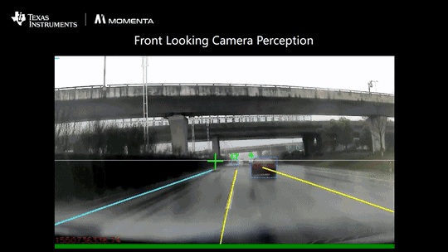
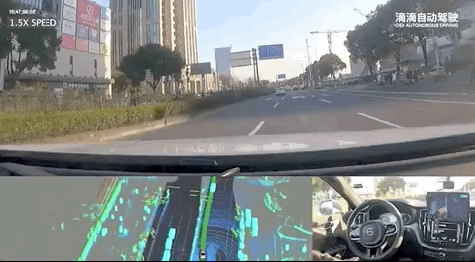
深度学习
复杂数据组织与问题
视觉图像处理
自动驾驶环境感知
微观驾驶行为分析
Notes:
https://www.zhihu.com/question/22298352
https://zhuanlan.zhihu.com/p/30994790
https://zhuanlan.zhihu.com/p/379105834
https://blog.csdn.net/qian99/article/details/79008053

Slide 7
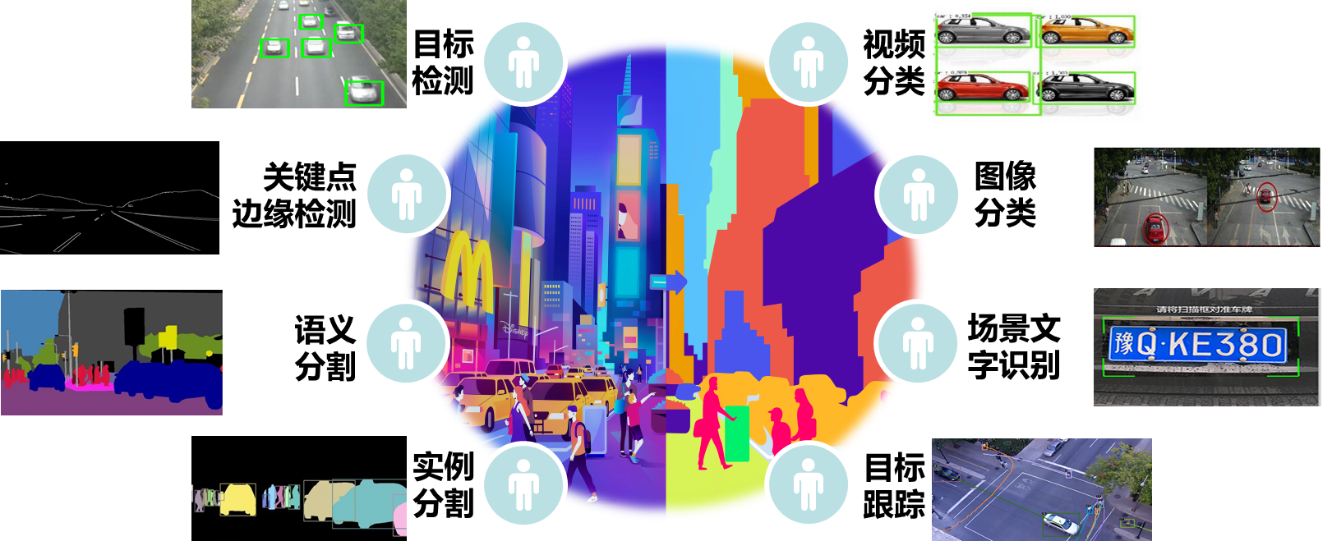
深度学习
复杂数据组织与问题
视觉图像处理
Notes:
https://www.zhihu.com/question/22298352
https://zhuanlan.zhihu.com/p/30994790
https://zhuanlan.zhihu.com/p/379105834
https://blog.csdn.net/qian99/article/details/79008053

Slide 8
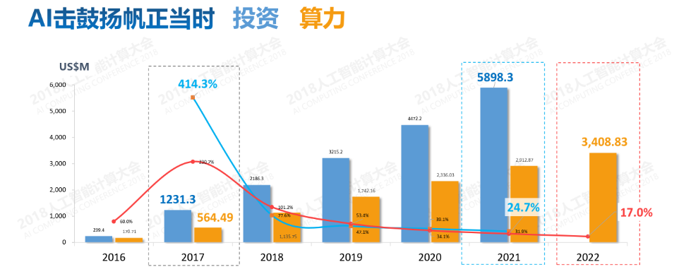

深度学习
复杂数据组织与问题
算力提升与数据
Notes:
https://www.zhihu.com/question/22298352
https://zhuanlan.zhihu.com/p/30994790
https://zhuanlan.zhihu.com/p/379105834
https://blog.csdn.net/qian99/article/details/79008053

Slide 9
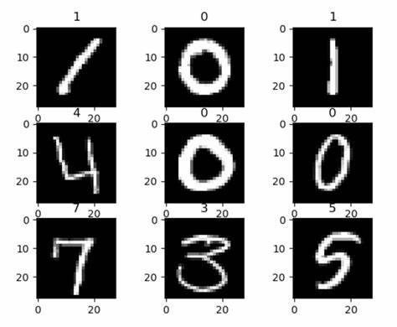
卷积神经网络 CNN
发展
1962年，Hubel和Wiesel在研究猫脑皮层中用于局部敏感和方向选择的神经元时发现其独特的局部互连网络结构可以有效地降低反馈神经网络的复杂性，继而提出了卷积神经网络。
1989年，LeCun首次将CNN应用在计算机视觉分析中，用于手写数字和字母的识别。
2012年，Ciresan等和Krizhevsky等先后建立了基于CNN的深度神经网络，并在ImageNet图像识别挑战赛中展现出大幅超越传统模型的性能。
Notes:
https://www.zhihu.com/question/22298352
https://zhuanlan.zhihu.com/p/30994790
https://zhuanlan.zhihu.com/p/379105834
https://blog.csdn.net/qian99/article/details/79008053
https://blog.csdn.net/qq_38906523/article/details/80520950

Slide 10
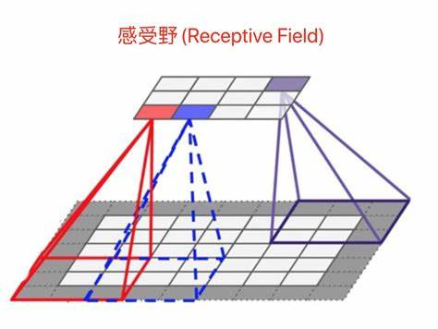
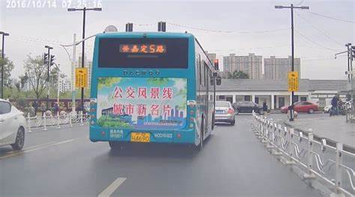
卷积神经网络 CNN
产生
在视觉神经系统中，一个神经元的感受野是指视网膜上的特定区域，只有这个区域内的刺激才能够激活该神经元。
卷积神经网络通常适用于网格数据（定义在欧几里得空间中的数据）的处理。
Notes:
https://www.zhihu.com/question/22298352
https://zhuanlan.zhihu.com/p/30994790
https://zhuanlan.zhihu.com/p/379105834
https://blog.csdn.net/qian99/article/details/79008053

Slide 11
卷积神经网络 CNN
卷积 convolution
Notes:
https://www.zhihu.com/question/22298352
https://zhuanlan.zhihu.com/p/30994790
https://zhuanlan.zhihu.com/p/379105834
https://blog.csdn.net/qian99/article/details/79008053

Slide 12
卷积神经网络 CNN
卷积 convolution
两枚骰子点数相加为4的概率是多少？
Notes:
https://www.zhihu.com/question/22298352
https://zhuanlan.zhihu.com/p/30994790
https://zhuanlan.zhihu.com/p/379105834
https://blog.csdn.net/qian99/article/details/79008053

Slide 13
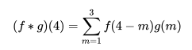
卷积神经网络 CNN
卷积 convolution
Notes:
https://www.zhihu.com/question/22298352
https://zhuanlan.zhihu.com/p/30994790
https://zhuanlan.zhihu.com/p/379105834
https://blog.csdn.net/qian99/article/details/79008053

Slide 14
卷积神经网络 CNN
卷积 convolution
进食量
消化剩余量
Notes:
https://www.zhihu.com/question/22298352
https://zhuanlan.zhihu.com/p/30994790
https://zhuanlan.zhihu.com/p/379105834
https://blog.csdn.net/qian99/article/details/79008053

Slide 15
卷积神经网络 CNN
卷积 convolution
Notes:
https://www.zhihu.com/question/22298352
https://zhuanlan.zhihu.com/p/30994790
https://zhuanlan.zhihu.com/p/379105834
https://blog.csdn.net/qian99/article/details/79008053

Slide 16
卷积神经网络 CNN
卷积 convolution
二维空间 a_{1,1} ，找附近点
Notes:
https://www.zhihu.com/question/22298352
https://zhuanlan.zhihu.com/p/30994790
https://zhuanlan.zhihu.com/p/379105834
https://blog.csdn.net/qian99/article/details/79008053

Slide 17
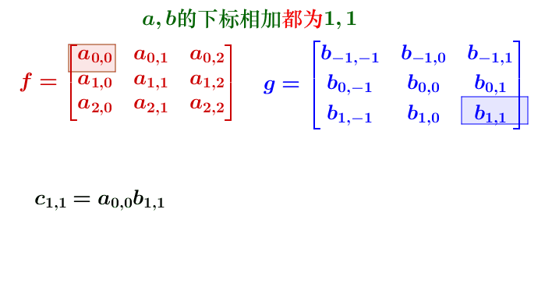
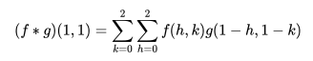
卷积神经网络 CNN
卷积 convolution
Notes:
https://www.zhihu.com/question/22298352
https://zhuanlan.zhihu.com/p/30994790
https://zhuanlan.zhihu.com/p/379105834
https://blog.csdn.net/qian99/article/details/79008053

Slide 18
卷积神经网络 CNN
卷积 convolution
在卷积神经网络的实际计算机实现中，一般使用的并不是真正的卷积运算，而是采用一种十分类似的运算——互相关运算
Notes:
https://www.zhihu.com/question/22298352
https://zhuanlan.zhihu.com/p/30994790
https://zhuanlan.zhihu.com/p/379105834
https://blog.csdn.net/qian99/article/details/79008053

Slide 19
卷积神经网络 CNN
卷积 convolution
计算效果 （锐化）
Notes:
https://www.zhihu.com/question/22298352
https://zhuanlan.zhihu.com/p/30994790
https://zhuanlan.zhihu.com/p/379105834
https://blog.csdn.net/qian99/article/details/79008053

Slide 20
卷积神经网络 CNN
卷积 convolution
计算效果（边缘检测）
Notes:
https://www.zhihu.com/question/22298352
https://zhuanlan.zhihu.com/p/30994790
https://zhuanlan.zhihu.com/p/379105834
https://blog.csdn.net/qian99/article/details/79008053

Slide 21

卷积神经网络 CNN
卷积 convolution
步长 stride
Notes:
https://www.zhihu.com/question/22298352
https://zhuanlan.zhihu.com/p/30994790
https://zhuanlan.zhihu.com/p/379105834
https://blog.csdn.net/qian99/article/details/79008053

Slide 22
卷积神经网络 CNN
卷积 convolution
补零 padding
Notes:
https://www.zhihu.com/question/22298352
https://zhuanlan.zhihu.com/p/30994790
https://zhuanlan.zhihu.com/p/379105834
https://blog.csdn.net/qian99/article/details/79008053

Slide 23
卷积神经网络 CNN
卷积 convolution
Notes:
https://www.zhihu.com/question/22298352
https://zhuanlan.zhihu.com/p/30994790
https://zhuanlan.zhihu.com/p/379105834
https://blog.csdn.net/qian99/article/details/79008053

Slide 24
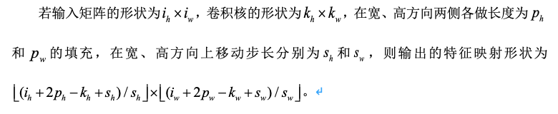
卷积神经网络 CNN
卷积 convolution
Notes:
https://www.zhihu.com/question/22298352
https://zhuanlan.zhihu.com/p/30994790
https://zhuanlan.zhihu.com/p/379105834
https://blog.csdn.net/qian99/article/details/79008053

Slide 25
卷积神经网络 CNN
卷积 convolution
多通道卷积
Notes:
https://www.zhihu.com/question/22298352
https://zhuanlan.zhihu.com/p/30994790
https://zhuanlan.zhihu.com/p/379105834
https://blog.csdn.net/qian99/article/details/79008053

Slide 26
卷积神经网络 CNN
卷积层 convolution layer
(a) 全连接层
(b) 卷积层
Notes:
https://www.zhihu.com/question/22298352
https://zhuanlan.zhihu.com/p/30994790
https://zhuanlan.zhihu.com/p/379105834
https://blog.csdn.net/qian99/article/details/79008053

Slide 27
卷积神经网络 CNN
卷积层 convolution layer
全连接神经网络，权重矩阵的参数将会非常多，模型很难学习到有价值的特征，并且训练效率很低。如果采用卷积层来代替全连接层，体现了稀疏连接特征；
参数共享，可以显著地减少需要学习的参数量，以及模型需要占用的内存；（卷积核）
平移不变性， 平移是一种几何变换，表示把一幅图像或一个空间中的每一个点在相同方向移动相同距离。比如对图像分类任务来说，图像中的目标不管被移动到图片的哪个位置，得到的结果（标签）应该是相同的，这就是卷积神经网络中的平移不变性。
Notes:
https://www.zhihu.com/question/22298352
https://zhuanlan.zhihu.com/p/30994790
https://zhuanlan.zhihu.com/p/379105834
https://blog.csdn.net/qian99/article/details/79008053

Slide 28
卷积神经网络 CNN
卷积层 convolution layer
平移不变性
Notes:
https://www.zhihu.com/question/22298352
https://zhuanlan.zhihu.com/p/30994790
https://zhuanlan.zhihu.com/p/379105834
https://blog.csdn.net/qian99/article/details/79008053

Slide 29
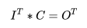
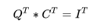
卷积神经网络 CNN
卷积层 convolution layer
反卷积
Notes:
https://www.zhihu.com/question/22298352
https://zhuanlan.zhihu.com/p/30994790
https://zhuanlan.zhihu.com/p/379105834
https://blog.csdn.net/qian99/article/details/79008053

Slide 30
卷积神经网络 CNN
池化层 pooling layer
下采样down sampling
一些卷积核可能会将数据中的噪声视为某种特征，从而导致过拟合的问题，使得模型的泛化能力不足。为了避免噪声和微小扰动的影响，可以对数据进行下采样的操作，来降低模型对数据的敏感度。
最大值池化（max pooling）和平均值池化（average pooling）
Notes:
https://www.zhihu.com/question/22298352
https://zhuanlan.zhihu.com/p/30994790
https://zhuanlan.zhihu.com/p/379105834
https://blog.csdn.net/qian99/article/details/79008053

Slide 31
卷积神经网络 CNN
架构设计
卷积-池化
Notes:
https://www.zhihu.com/question/22298352
https://zhuanlan.zhihu.com/p/30994790
https://zhuanlan.zhihu.com/p/379105834
https://blog.csdn.net/qian99/article/details/79008053

Slide 32
卷积神经网络 CNN
架构设计
多卷积核
concat拼接维度外的其它维度都必须相等
flatten层用来将输入“压平”，即把多维的输入一维化
Notes:
https://www.zhihu.com/question/22298352
https://zhuanlan.zhihu.com/p/30994790
https://zhuanlan.zhihu.com/p/379105834
https://blog.csdn.net/qian99/article/details/79008053

Slide 33
卷积神经网络 CNN
架构设计
ResNet
Notes:
https://www.zhihu.com/question/22298352
https://zhuanlan.zhihu.com/p/30994790
https://zhuanlan.zhihu.com/p/379105834
https://blog.csdn.net/qian99/article/details/79008053

Slide 34
卷积神经网络 CNN
网络性能
1、使用L2正则化，dropout技术，扩展数据集等，有效缓解过拟合，提升了性能；
2、使用ReLU，导数为常量，可以缓解梯度下降问题，并加速训练；
3、增加Conv/Pooling与Fc层，可以改善性能；
4、网络并非越深越好，单纯的Conv/Pooling/Fc结构，增加到一定深度后由于过拟合性能反而下降。
5、网络结构信息更重要，如使用ResNet等。
Notes:
https://www.zhihu.com/question/22298352
https://zhuanlan.zhihu.com/p/30994790
https://zhuanlan.zhihu.com/p/379105834
https://blog.csdn.net/qian99/article/details/79008053

Slide 35
循环神经网络 RNN
基本结构
序列数据在时间维度上往往具有显著的前后依赖关系，即未来某一时刻的输出结果与过去的状态紧密相关。
Notes:
https://www.zhihu.com/question/22298352
https://zhuanlan.zhihu.com/p/30994790
https://zhuanlan.zhihu.com/p/379105834
https://blog.csdn.net/qian99/article/details/79008053

Slide 36
循环神经网络 RNN
基本结构
序列数据在时间维度上往往具有显著的前后依赖关系，即未来某一时刻的输出结果与过去的状态紧密相关。
Notes:
https://www.zhihu.com/question/22298352
https://zhuanlan.zhihu.com/p/30994790
https://zhuanlan.zhihu.com/p/379105834
https://blog.csdn.net/qian99/article/details/79008053

Slide 37
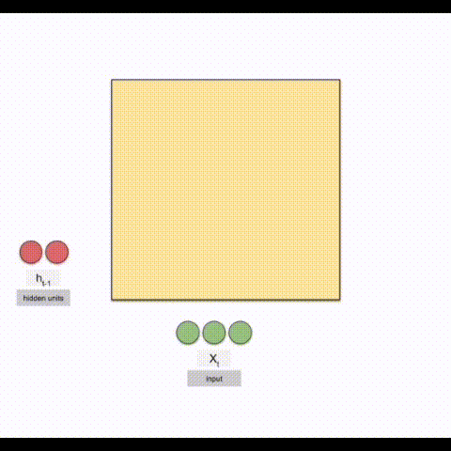
循环神经网络 RNN
基本结构
序列数据在时间维度上往往具有显著的前后依赖关系，即未来某一时刻的输出结果与过去的状态紧密相关。
Notes:
https://www.zhihu.com/question/22298352
https://zhuanlan.zhihu.com/p/30994790
https://zhuanlan.zhihu.com/p/379105834
https://blog.csdn.net/qian99/article/details/79008053

Slide 38
循环神经网络 RNN
基本结构
Notes:
https://www.zhihu.com/question/22298352
https://zhuanlan.zhihu.com/p/30994790
https://zhuanlan.zhihu.com/p/379105834
https://blog.csdn.net/qian99/article/details/79008053

Slide 39
循环神经网络 RNN
基本结构
在较为遥远的时间步，梯度很可能会极大或极小，也就是梯度爆炸和梯度消失现象，对模型训练造成严重影响。
对梯度进行限制，即梯度裁剪（gradient clipping）。当参数的梯度大于某个阈值时，我们就不允许其继续增加，使其始终小于等于阈值。但是，梯度裁剪的方法不太适合解决梯度消失问题。
Notes:
https://www.zhihu.com/question/22298352
https://zhuanlan.zhihu.com/p/30994790
https://zhuanlan.zhihu.com/p/379105834
https://blog.csdn.net/qian99/article/details/79008053

Slide 40
循环神经网络 RNN
长短时记忆神经网络 LSTM
遗忘门（forget gate）决定哪些信息需要从细胞状态中被抹除
输入门（input gate）
输出门（output gate）
Sigmoid激活函数来表征遗忘状态，其中1表示完全记住，0表示完全遗忘。
Notes:
https://www.zhihu.com/question/22298352
https://zhuanlan.zhihu.com/p/30994790
https://zhuanlan.zhihu.com/p/379105834
https://blog.csdn.net/qian99/article/details/79008053

Slide 41
循环神经网络 RNN
长短时记忆神经网络 LSTM
遗忘门（forget gate）决定哪些信息需要从细胞状态中被抹除
输入门（input gate）负责控制新信息在细胞状态中的存储
输出门（output gate）
决定细胞状态中的哪些值需要被更新
负责给出可以被加入细胞状态的新信息
Notes:
https://www.zhihu.com/question/22298352
https://zhuanlan.zhihu.com/p/30994790
https://zhuanlan.zhihu.com/p/379105834
https://blog.csdn.net/qian99/article/details/79008053

Slide 42
循环神经网络 RNN
长短时记忆神经网络 LSTM
遗忘门（forget gate）决定哪些信息需要从细胞状态中被抹除
输入门（input gate）负责控制新信息在细胞状态中的存储
输出门（output gate）负责决定当前时间步输出哪些信息
Sigmoid层则决定哪些值用于最终的输出
tanh层从细胞状态中提取待输出的信息
Notes:
https://www.zhihu.com/question/22298352
https://zhuanlan.zhihu.com/p/30994790
https://zhuanlan.zhihu.com/p/379105834
https://blog.csdn.net/qian99/article/details/79008053

Slide 43
循环神经网络 RNN
长短时记忆神经网络 LSTM
Notes:
https://www.zhihu.com/question/22298352
https://zhuanlan.zhihu.com/p/30994790
https://zhuanlan.zhihu.com/p/379105834
https://blog.csdn.net/qian99/article/details/79008053

Slide 44
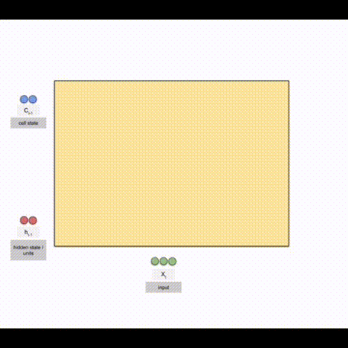
循环神经网络 RNN
长短时记忆神经网络 LSTM
Notes:
https://www.zhihu.com/question/22298352
https://zhuanlan.zhihu.com/p/30994790
https://zhuanlan.zhihu.com/p/379105834
https://blog.csdn.net/qian99/article/details/79008053

Slide 45
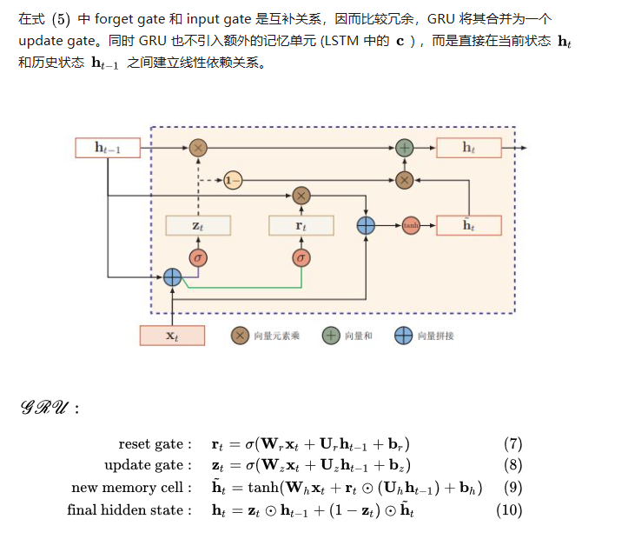
循环神经网络 RNN
门控循环单元 GRU
遗忘门和输入门互补，设计冗余，合并为更新门
不额外引入记忆流
Notes:
https://www.zhihu.com/question/22298352
https://zhuanlan.zhihu.com/p/30994790
https://zhuanlan.zhihu.com/p/379105834
https://blog.csdn.net/qian99/article/details/79008053

Slide 46
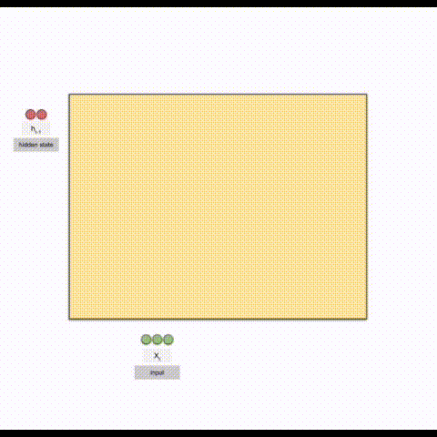
循环神经网络 RNN
门控循环单元 GRU
遗忘门和输入门互补，设计冗余，合并为更新门
不额外引入记忆流
Notes:
https://www.zhihu.com/question/22298352
https://zhuanlan.zhihu.com/p/30994790
https://zhuanlan.zhihu.com/p/379105834
https://blog.csdn.net/qian99/article/details/79008053

Slide 47
循环神经网络 RNN
双向循环神经网络
每一个训练序列向前和向后分别是两个循环神经网络（RNN），而且这两个都连接着一个输出层
提供给输出层输入序列中每一个点的完整的过去和未来的上下文信息
Notes:
https://www.zhihu.com/question/22298352
https://zhuanlan.zhihu.com/p/30994790
https://zhuanlan.zhihu.com/p/379105834
https://blog.csdn.net/qian99/article/details/79008053

Slide 48
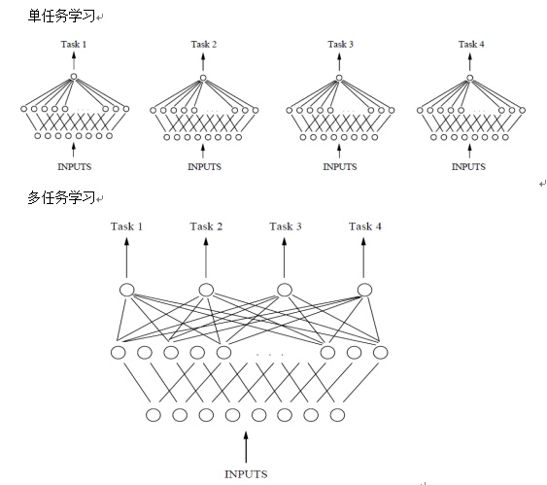
深度学习 – 拓展
多任务学习
Notes:
https://www.zhihu.com/question/22298352
https://zhuanlan.zhihu.com/p/30994790
https://zhuanlan.zhihu.com/p/379105834
https://blog.csdn.net/qian99/article/details/79008053

Slide 49
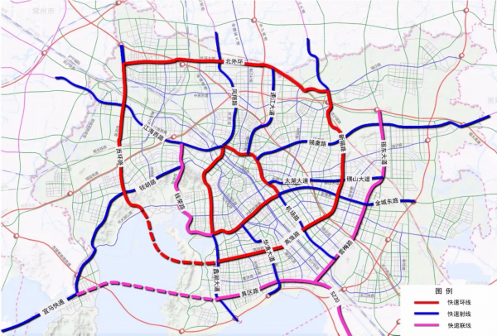

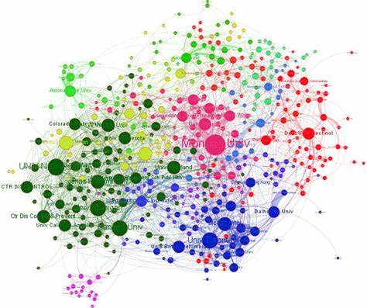
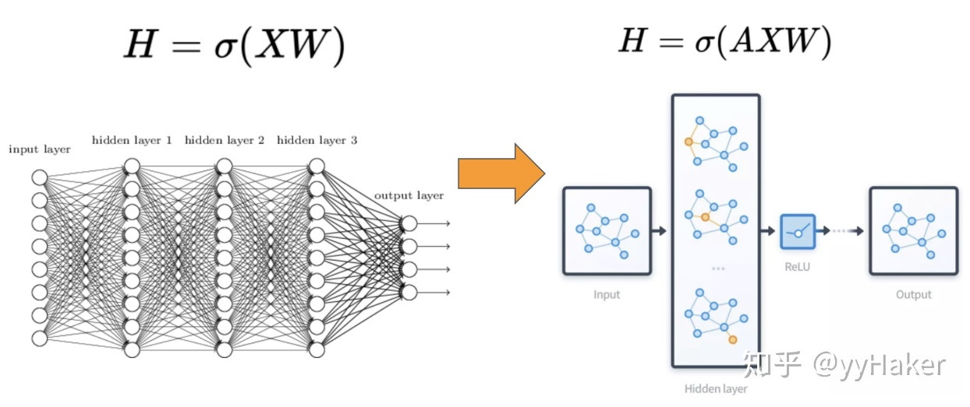
深度学习 – 拓展
图神经网络 （GNN）
交通网络
社交网络
知识图谱
Notes:
https://www.zhihu.com/question/22298352
https://zhuanlan.zhihu.com/p/30994790
https://zhuanlan.zhihu.com/p/379105834
https://blog.csdn.net/qian99/article/details/79008053

Slide 50
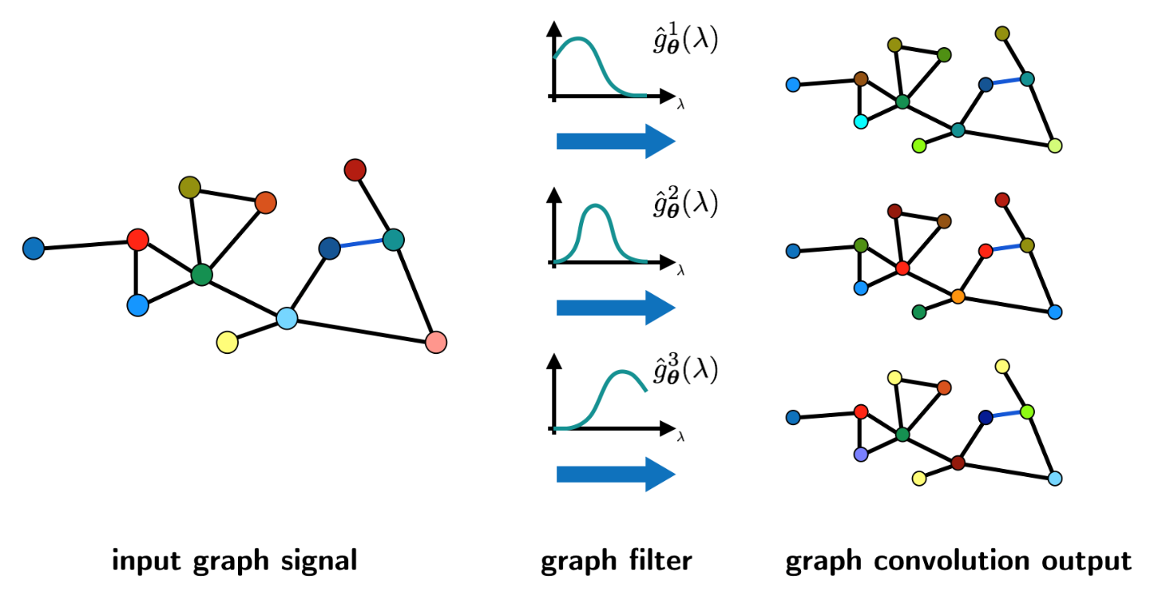
深度学习 – 拓展
图神经网络 （GNN）
图卷积神经网络 （GCN）
基于谱图卷积 spectral based GCN （无向图）
Notes:
https://www.zhihu.com/question/22298352
https://zhuanlan.zhihu.com/p/30994790
https://zhuanlan.zhihu.com/p/379105834
https://blog.csdn.net/qian99/article/details/79008053

Slide 51
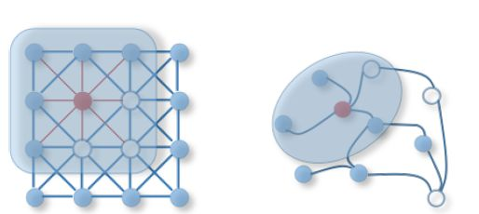
深度学习 – 拓展
图神经网络 （GNN）
图卷积神经网络 （GCN）
基于谱图卷积 spectral based GCN （无向图）
基于空间图卷积 spatial based GCN
Notes:
https://www.zhihu.com/question/22298352
https://zhuanlan.zhihu.com/p/30994790
https://zhuanlan.zhihu.com/p/379105834
https://blog.csdn.net/qian99/article/details/79008053

Slide 52
深度学习 – 拓展
图神经网络 （GNN）
图卷积神经网络 （GCN）
基于谱图卷积 spectral based GCN （无向图）
基于空间图卷积 spatial based GCN
在效率方面，基于谱的模型的计算成本随着图的大小而急剧增加。基于空间的模型有潜力处理大型图，因为它们通过聚集相邻节点直接在图域中执行卷积。
在一般性方面，基于谱的模型假定一个固定的图，使得它们很难在图中添加新的节点。另一方面，基于空间的模型在每个节点本地执行图卷积，可以轻松地在不同的位置和结构之间共享权重。
在灵活性方面，基于谱的模型仅限于在无向图上工作，有向图上的拉普拉斯矩阵没有明确的定义。基于空间的模型更灵活地处理多源输入，这些输入可以合并到聚合函数中。
Notes:
https://www.zhihu.com/question/22298352
https://zhuanlan.zhihu.com/p/30994790
https://zhuanlan.zhihu.com/p/379105834
https://blog.csdn.net/qian99/article/details/79008053

Slide 53
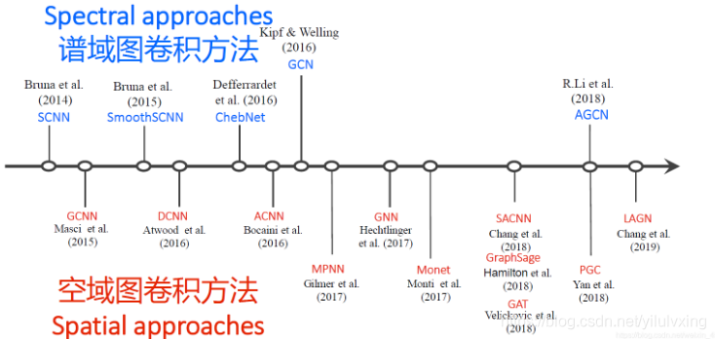
深度学习 – 拓展
图神经网络 （GNN）
图卷积神经网络 （GCN）
基于谱图卷积 spectral based GCN （无向图）
基于空间图卷积 spatial based GCN
Notes:
https://www.zhihu.com/question/22298352
https://zhuanlan.zhihu.com/p/30994790
https://zhuanlan.zhihu.com/p/379105834
https://blog.csdn.net/qian99/article/details/79008053

Slide 54
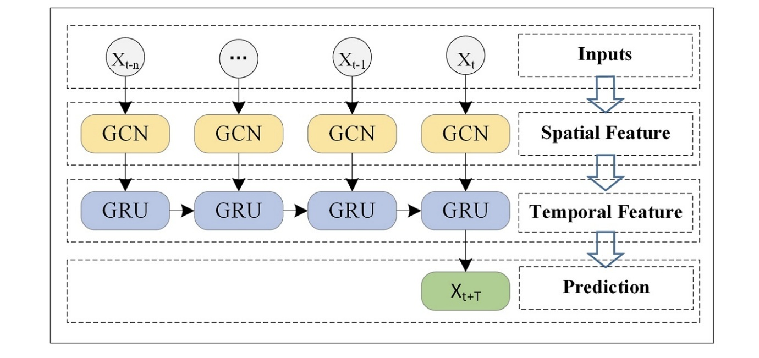
深度学习 – 拓展
图神经网络 （GNN）
图卷积神经网络 （GCN）
图时空网络
Notes:
https://www.zhihu.com/question/22298352
https://zhuanlan.zhihu.com/p/30994790
https://zhuanlan.zhihu.com/p/379105834
https://blog.csdn.net/qian99/article/details/79008053

Slide 55
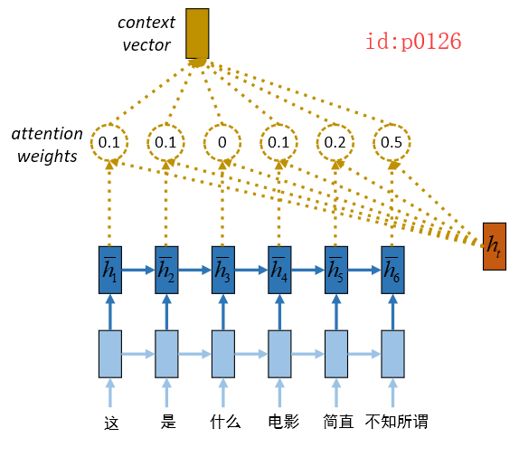
深度学习 – 拓展
注意力机制 （Attention）
Notes:
https://www.zhihu.com/question/22298352
https://zhuanlan.zhihu.com/p/30994790
https://zhuanlan.zhihu.com/p/379105834
https://blog.csdn.net/qian99/article/details/79008053

Slide 56
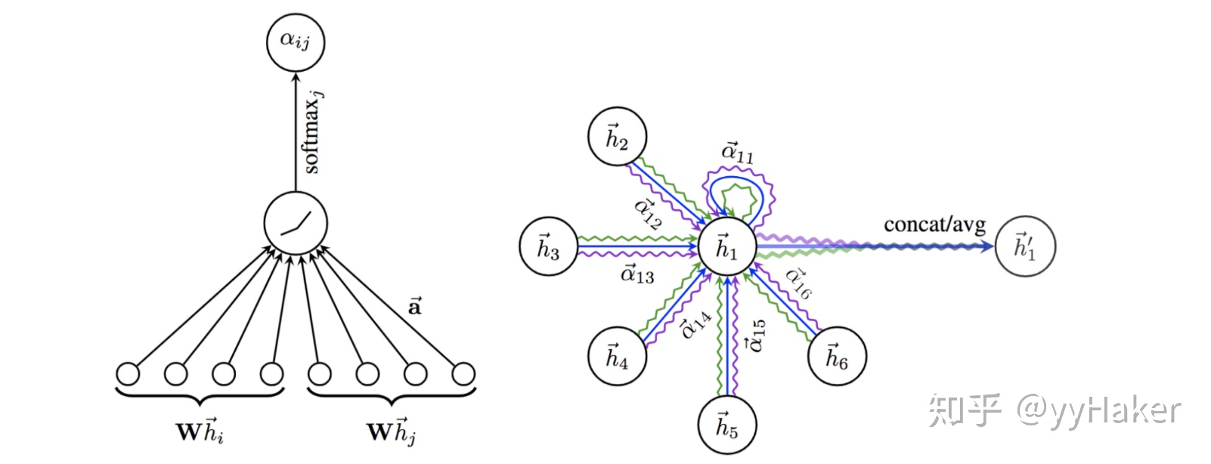
深度学习 – 拓展
注意力机制 （Attention）
图注意力模型（GAT）
Notes:
https://www.zhihu.com/question/22298352
https://zhuanlan.zhihu.com/p/30994790
https://zhuanlan.zhihu.com/p/379105834
https://blog.csdn.net/qian99/article/details/79008053

Slide 57
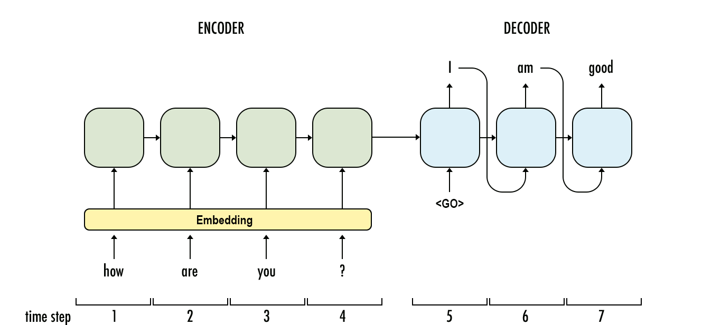
深度学习 – 拓展
编解码 encoder decoder
Notes:
https://www.zhihu.com/question/22298352
https://zhuanlan.zhihu.com/p/30994790
https://zhuanlan.zhihu.com/p/379105834
https://blog.csdn.net/qian99/article/details/79008053

Slide 58
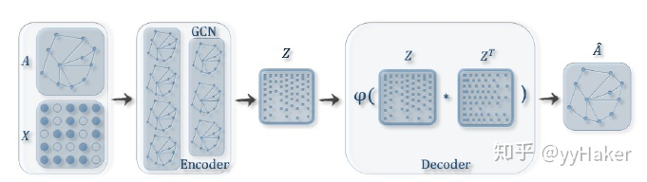
深度学习 – 拓展
编解码 encoder decoder
图自编码（graph auto encoder，GAE）
Notes:
https://www.zhihu.com/question/22298352
https://zhuanlan.zhihu.com/p/30994790
https://zhuanlan.zhihu.com/p/379105834
https://blog.csdn.net/qian99/article/details/79008053

Slide 59
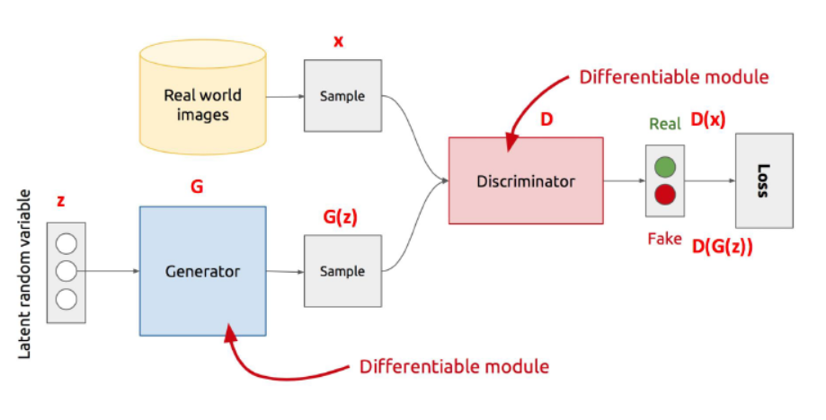
深度学习 – 拓展
对抗学习（GAN）
Notes:
https://www.zhihu.com/question/22298352
https://zhuanlan.zhihu.com/p/30994790
https://zhuanlan.zhihu.com/p/379105834
https://blog.csdn.net/qian99/article/details/79008053

Slide 60
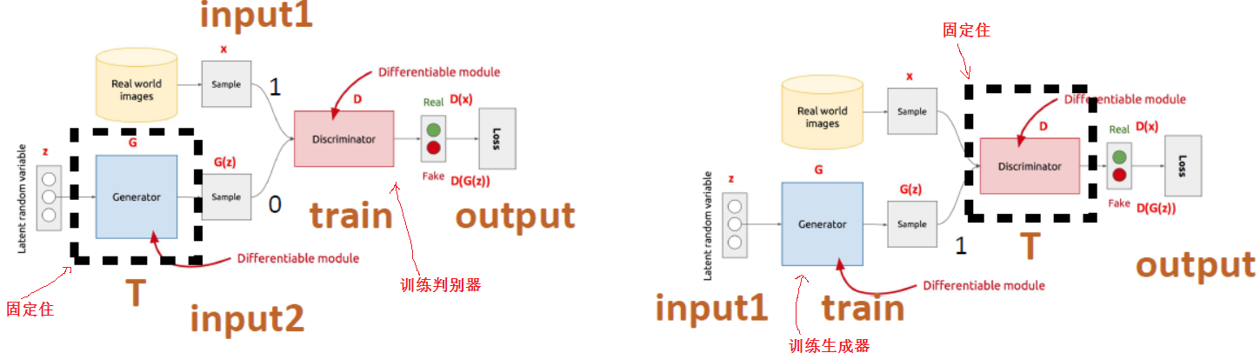
深度学习 – 拓展
对抗学习（GAN）
Notes:
https://www.zhihu.com/question/22298352
https://zhuanlan.zhihu.com/p/30994790
https://zhuanlan.zhihu.com/p/379105834
https://blog.csdn.net/qian99/article/details/79008053

